Slide 1
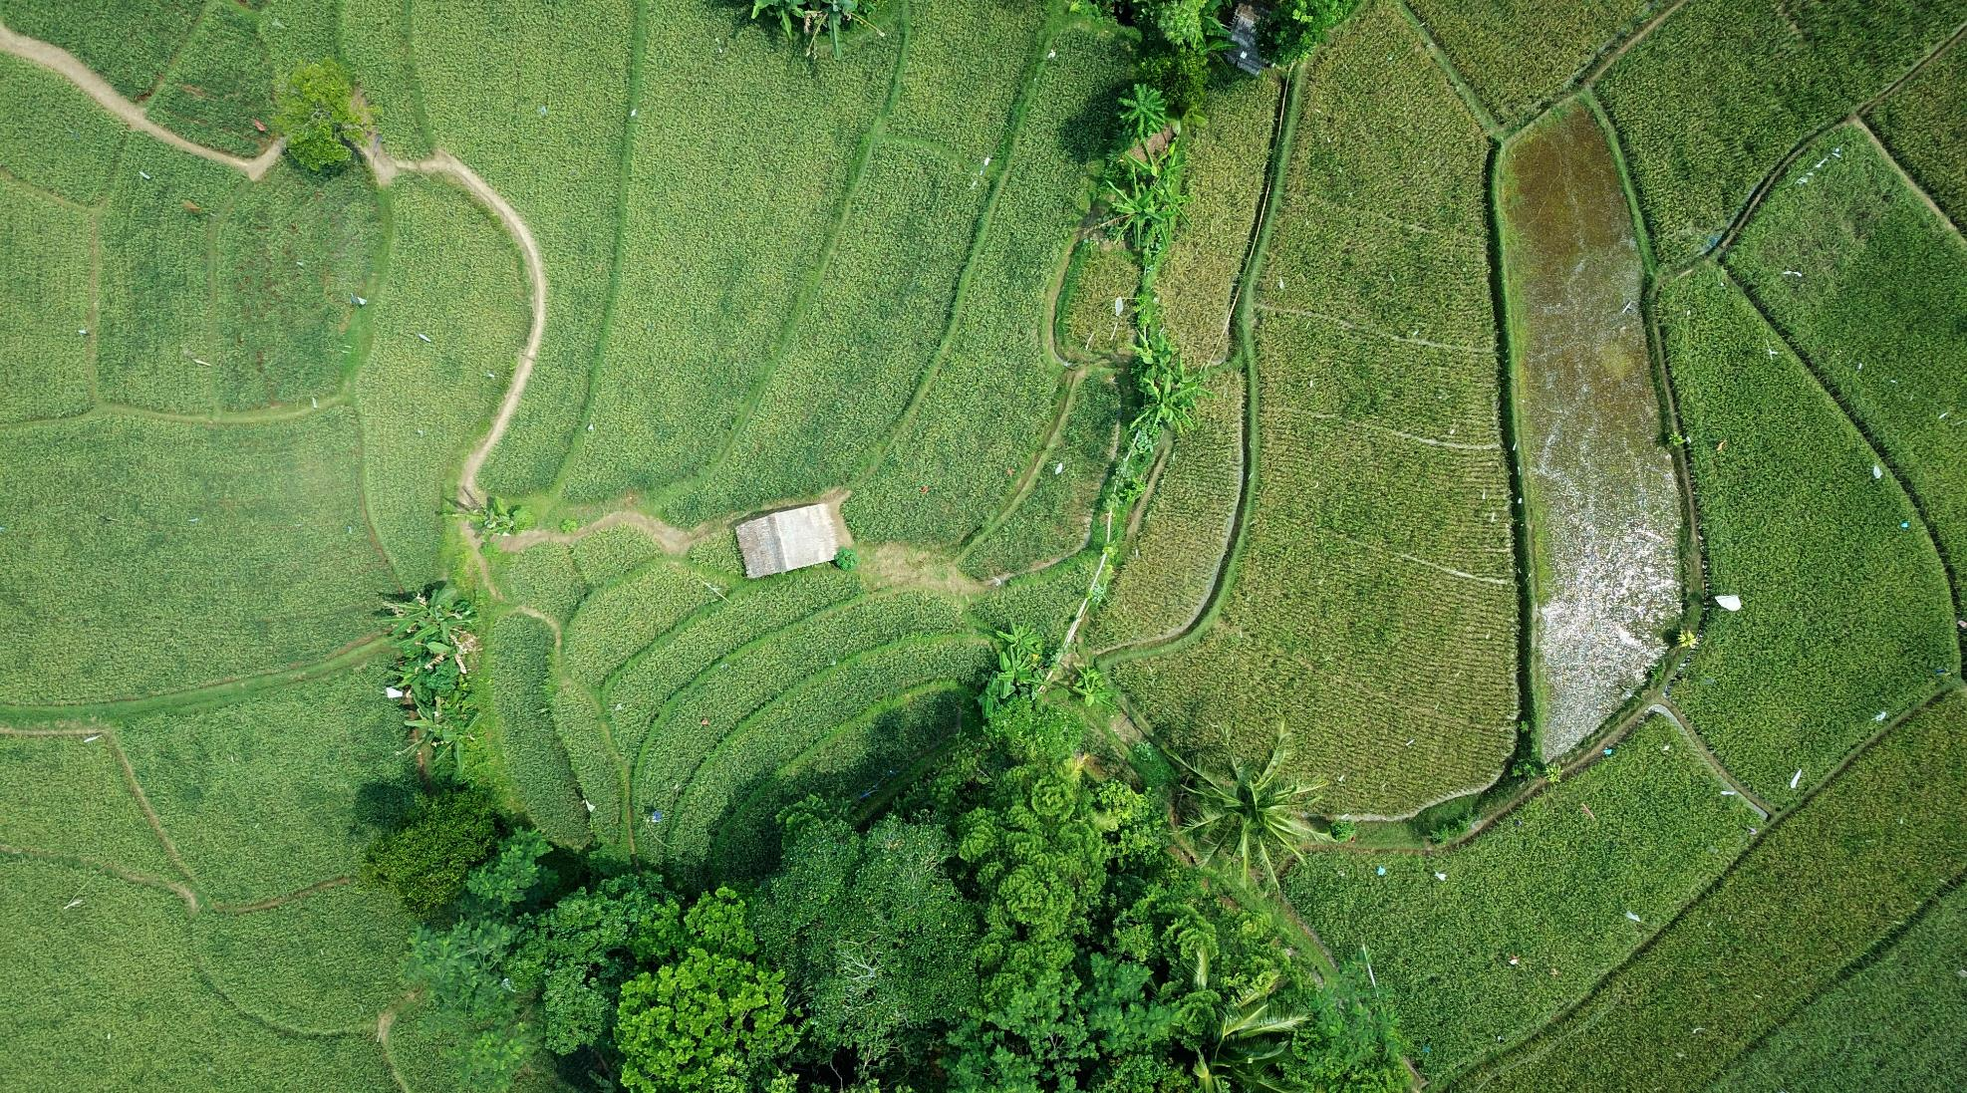
Software para auxílio visual na contagem de árvores em imagens UAV
Sílvia Colella e Thais Caldeira
IA376A

Slide 2
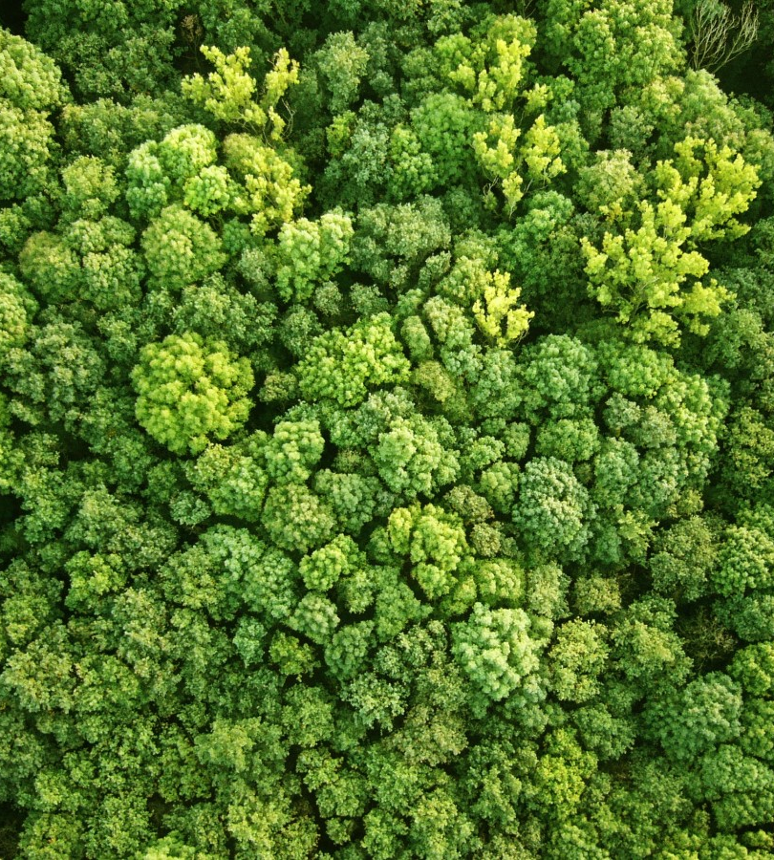
Sumário
Introdução
Motivação Homem + Máquina
Revisão da Literatura
Estratégia de Processamento
Estratégia de Visualização
Estratégia de Interação
Conclusão e Trabalhos Futuros
Apresentação do Software

Slide 3



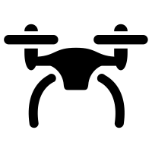

Introdução
Estimativas de inventário de plantações
Planejamento de safras
Gerenciamento de impostos
Controle de pestes
Imagens UAV
Preparação para produção em períodos específicos
Caso de perda de árvores
Monitoramento para as áreas da agricultura e da ecologia

Slide 4
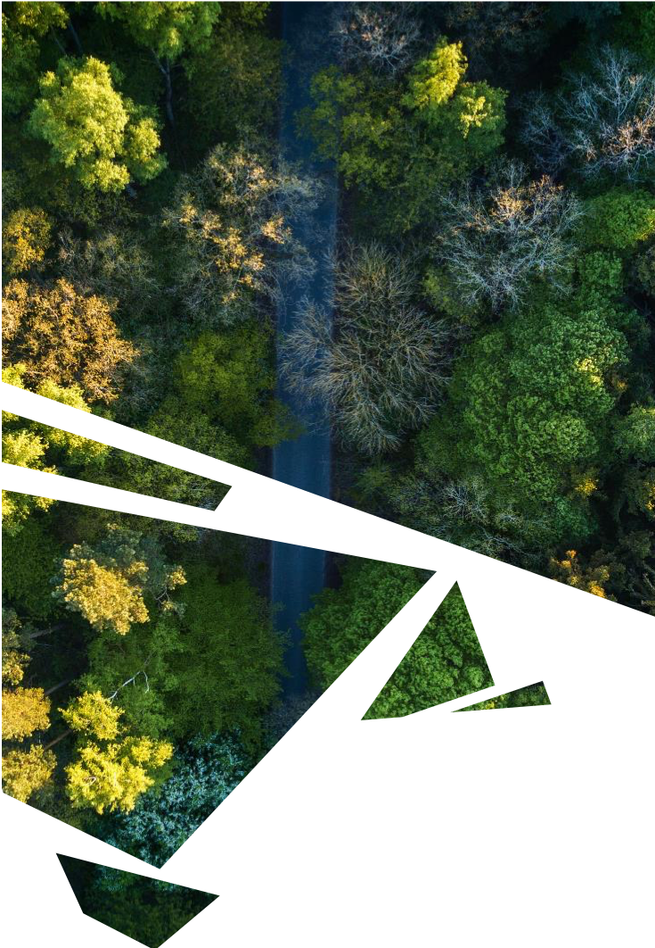



Motivação: Homem + Máquina
Visão computacional
Desafios
Objetivos
Técnicas de segmentação e processamento de imagens
Imagens ruidosas
Árvores próximas
Automatizar contagem de árvores
Analisar benefícios da intervenção humana

Slide 5
Revisão da literatura
Nevalainen et al. (2017)
A. O. Ok, A. Ozdarici-Ok (2017)
Kattenborn et al. (2014)
Imagens UAV de florestas boreais do sul da Finlândia
Random Forest e Multilayer Perceptron
“Accuracy of individual tree identification from the photogrammetric point clouds varied between 40% and 95%, depending on the characteristics of the area. Challenges in reference measurements might also have reduced these numbers.”
Digitals surface models (DSMs) de UAV de árvores cítricas na Turquia
Transformada simétrica radial baseada em orientação e falso positivos são removidos usando informações adicionais de máximos locais
“The delineation of the detected trees is another essential task to be performed in a different future study”.
Imagens UAV de palmeiras de Tarawa, Kiribati (sul do Pacífico)
Classificação baseada em critérios de dimensionalidade multi- escalar definida por Brodu & Lague (2012) (similar ao watershed)
“We assume that there are optimization capabilities within the structure from motion processing. Accordingly different matching and reconstruction parameters have to be adjusted to palm vegetation.”

Slide 6
Revisão da literatura
Li et al. (2016)
Zortea et al. (2017)
Imagens UAV de palmeiras da Malásia
“Sliding windows”, Convolutional Neural Networks (CNN), fusão das coordenadas previstas correspondentes à mesma árvore em uma coordenada só.
“In our future work, the palm tree detection results should be further improved through enlarging the number of manually interpreted samples and optimizing our proposed CNN based detection framework.”
Imagens UAV de árvores cítricas de fazendas do Brasil
“Sliding windows”, segmentação das áreas prováveis, CNN
“Furthermore, it would help understanding whether using handcrafted intermediate processing steps, inspired by human interpretation to guide the detection flow is beneficial, and the impact in terms of demand of labeled training samples to build the detection models.”

Slide 7
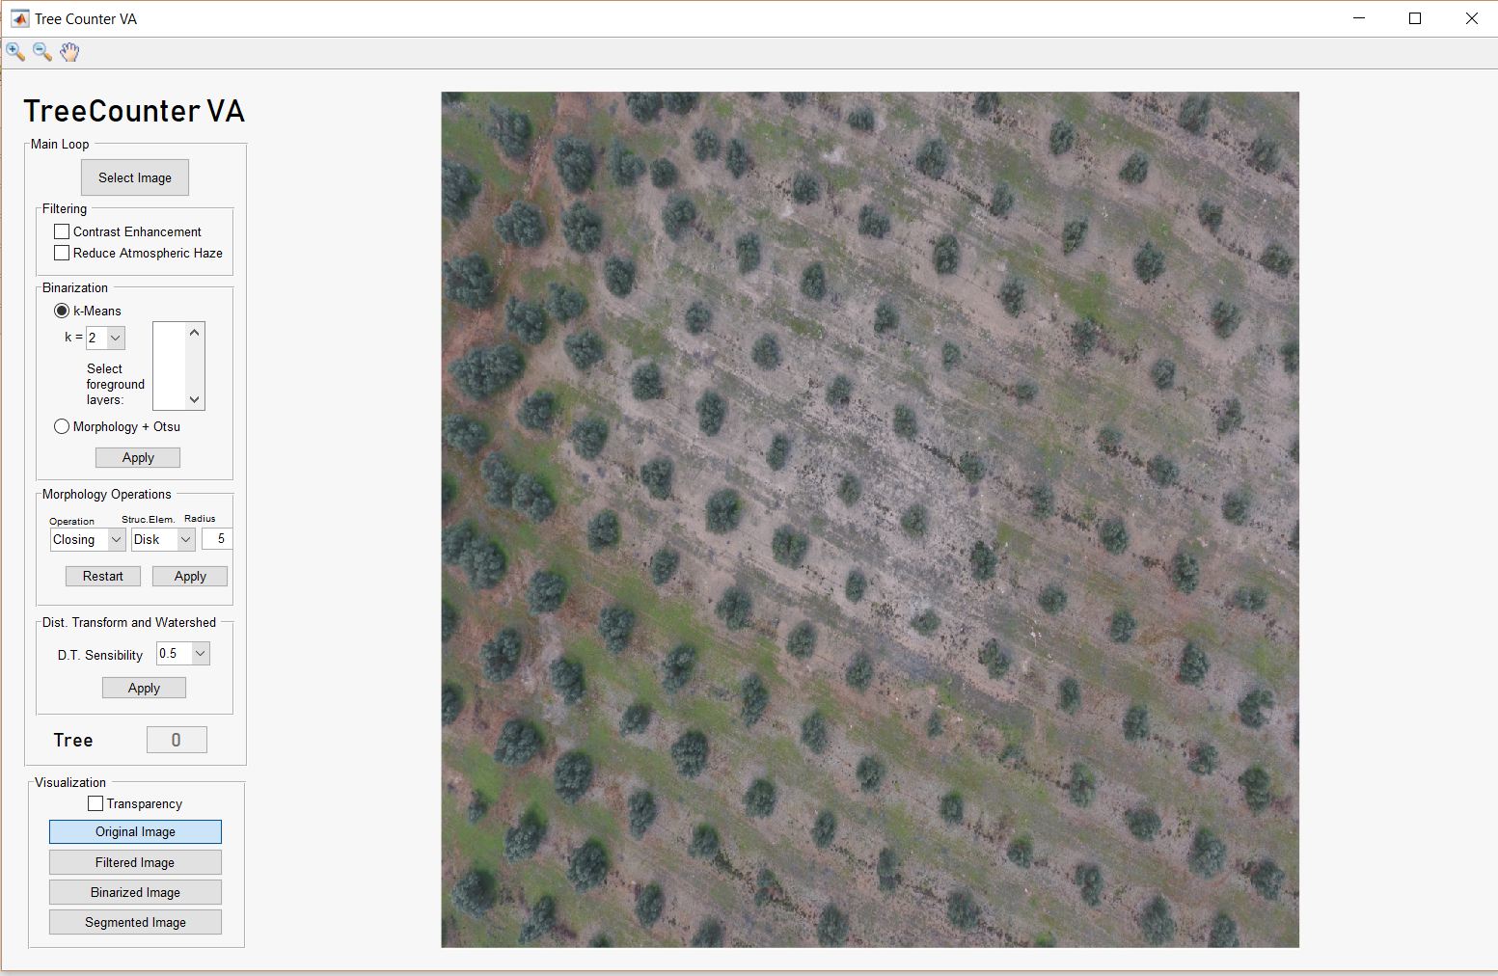
O Produto
TreeCounter VA

Slide 8
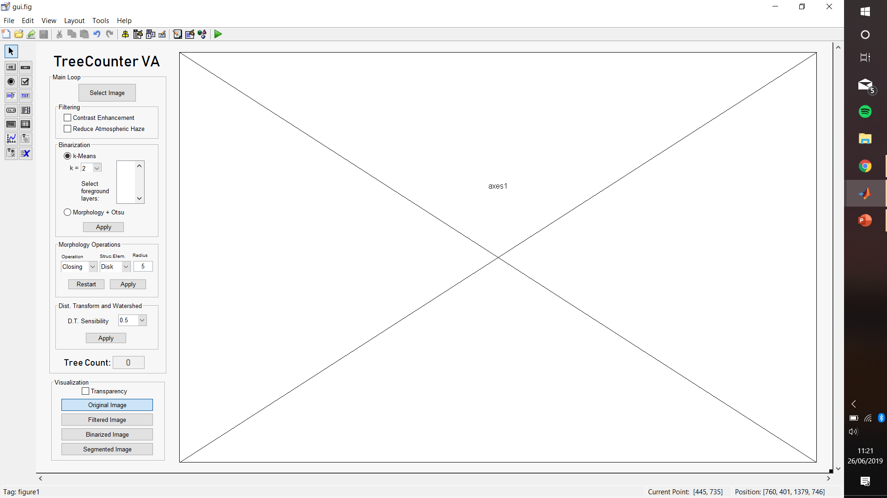
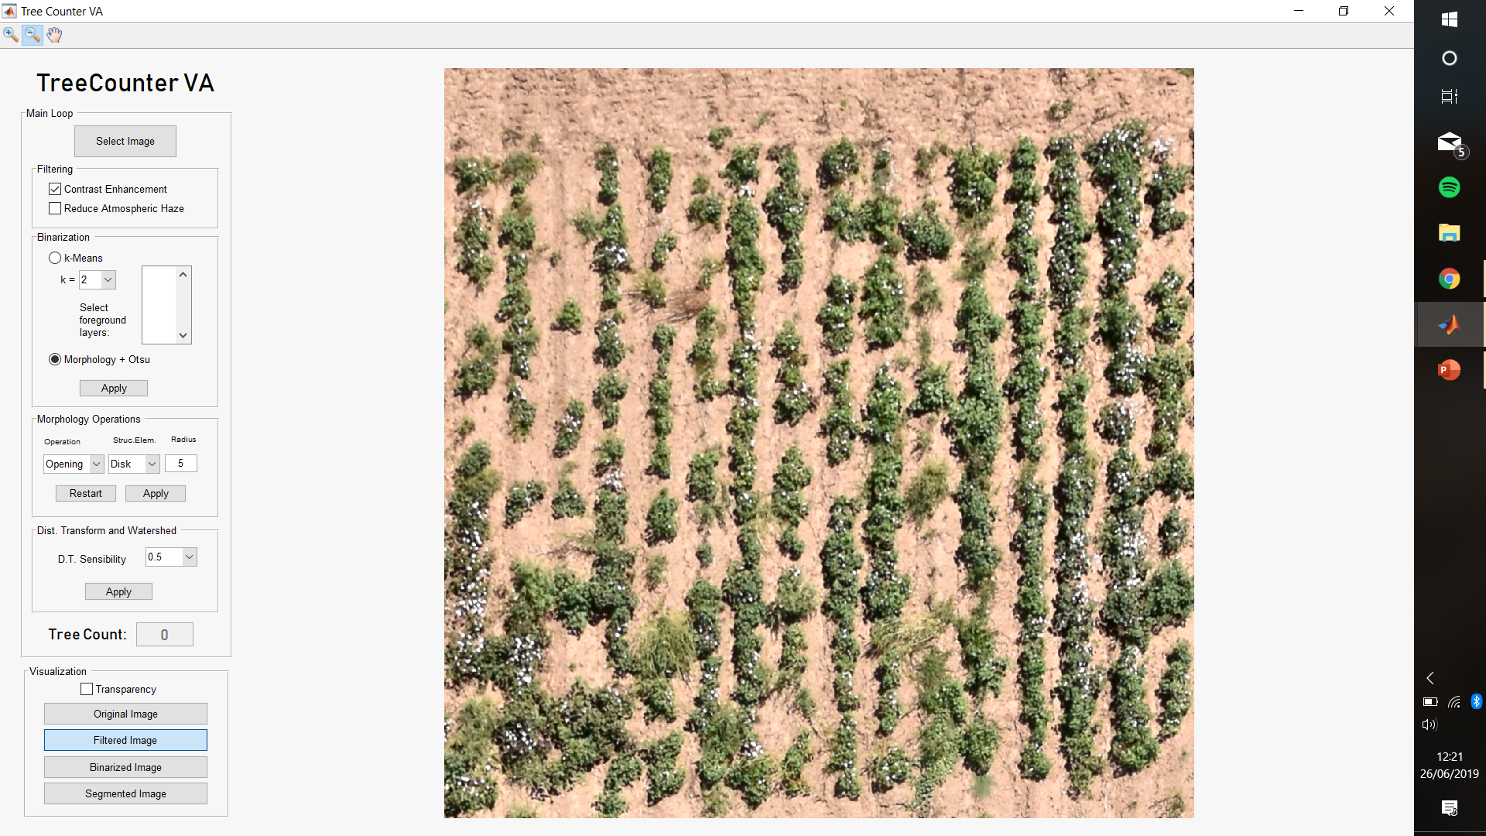
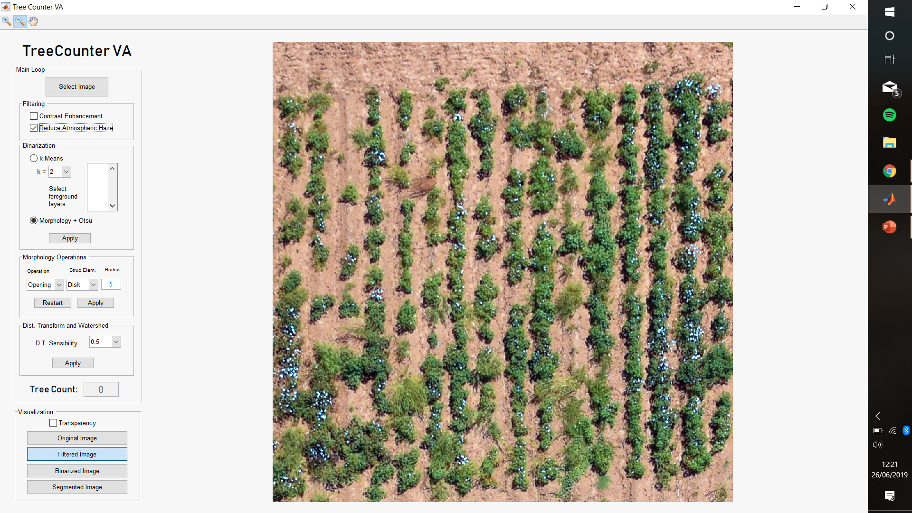
Estratégia de Processamento
Como o pipeline funciona:
Filtragem
Contrast Enhancement
Atmospheric Haze

Slide 9
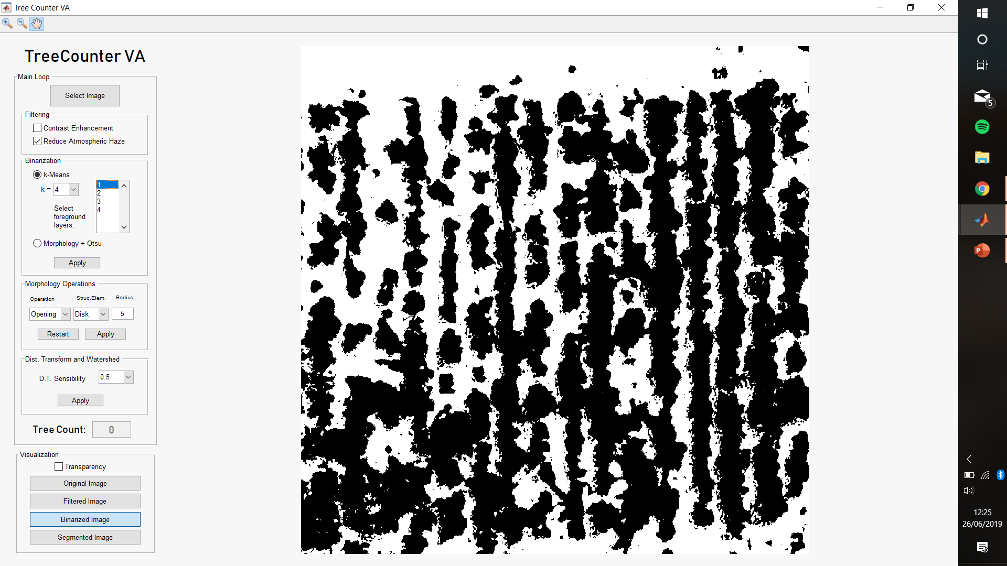
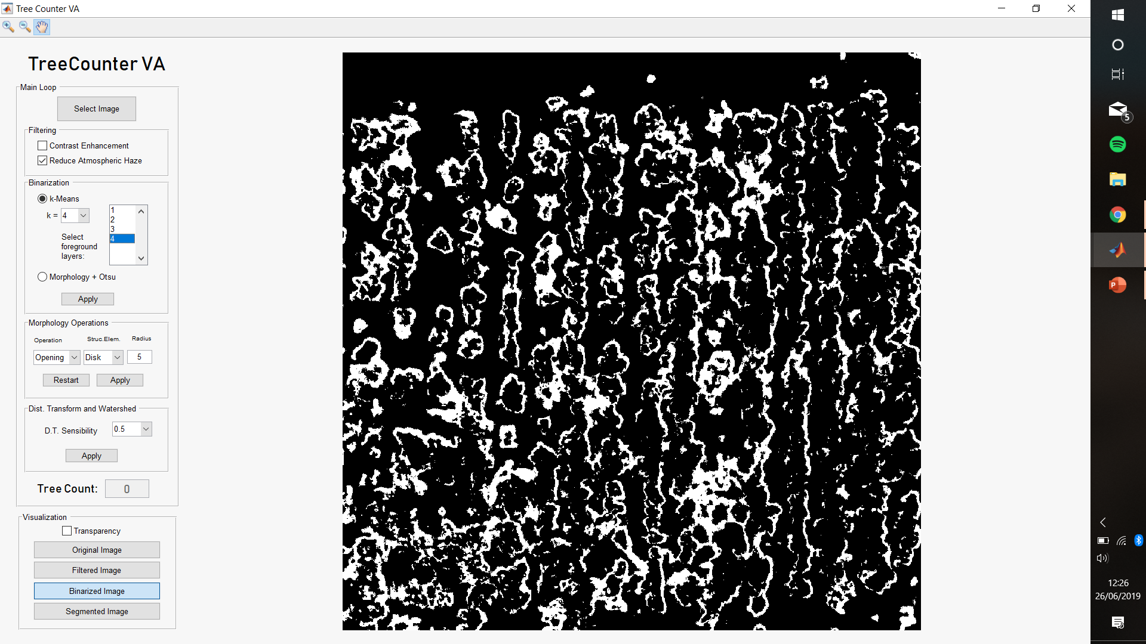
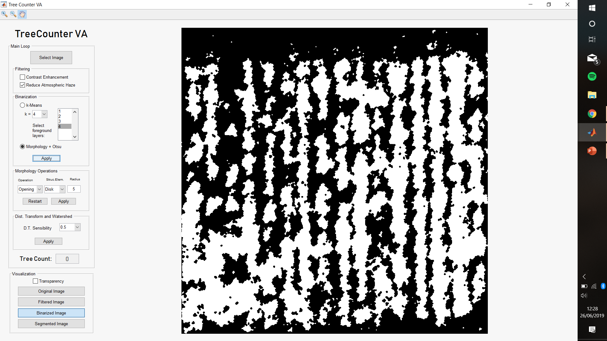
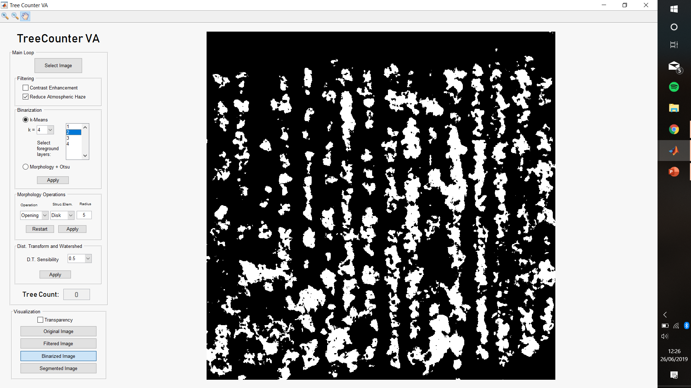
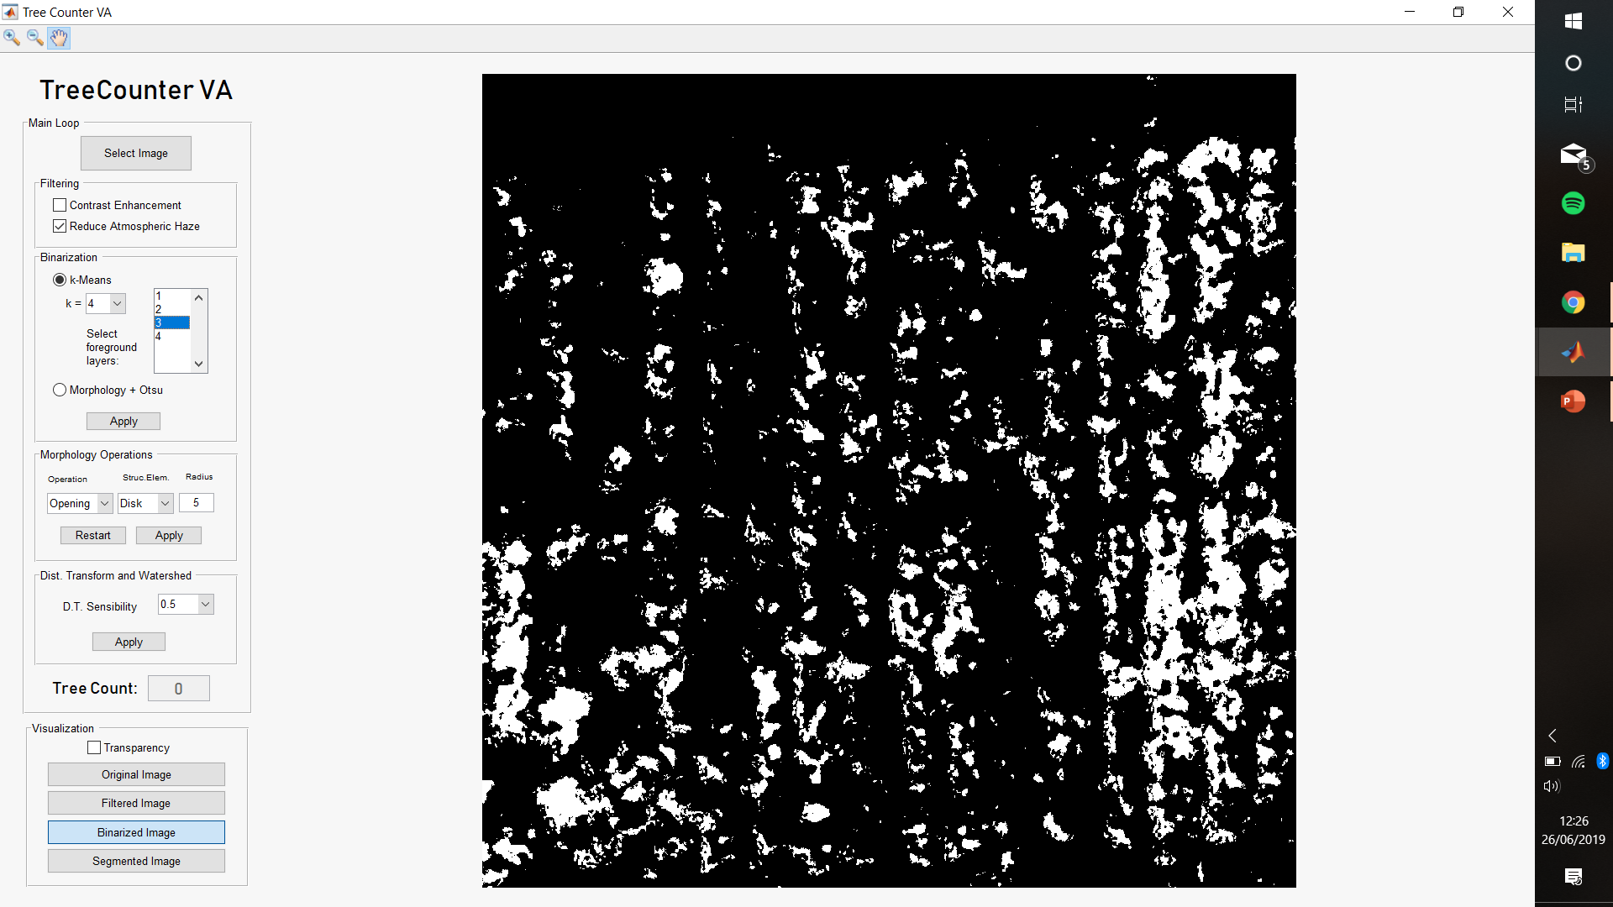
Estratégia de Processamento
Como o pipeline funciona:
Binarização
k-Means (k = 4)
Bottom Hat + Otsu Threshold

Slide 10
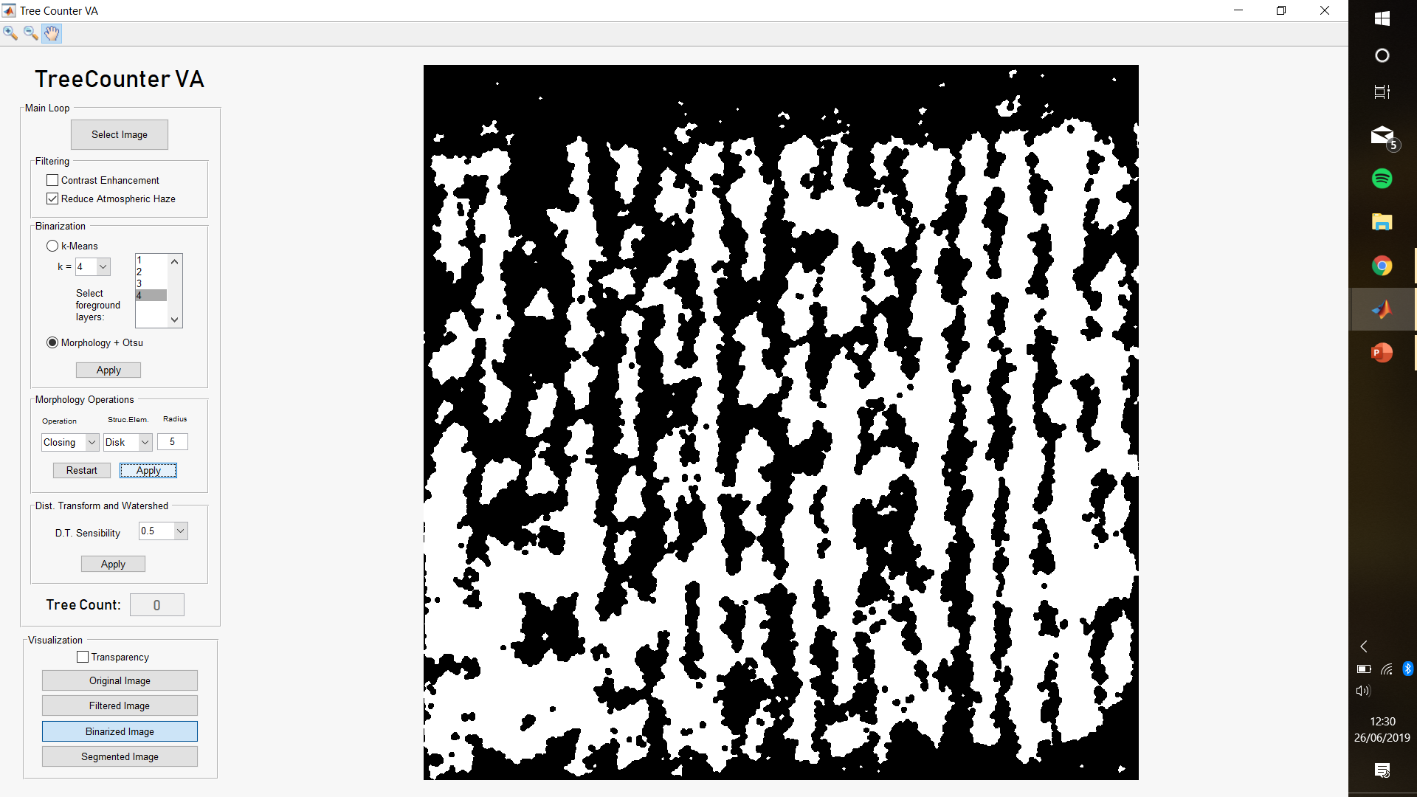
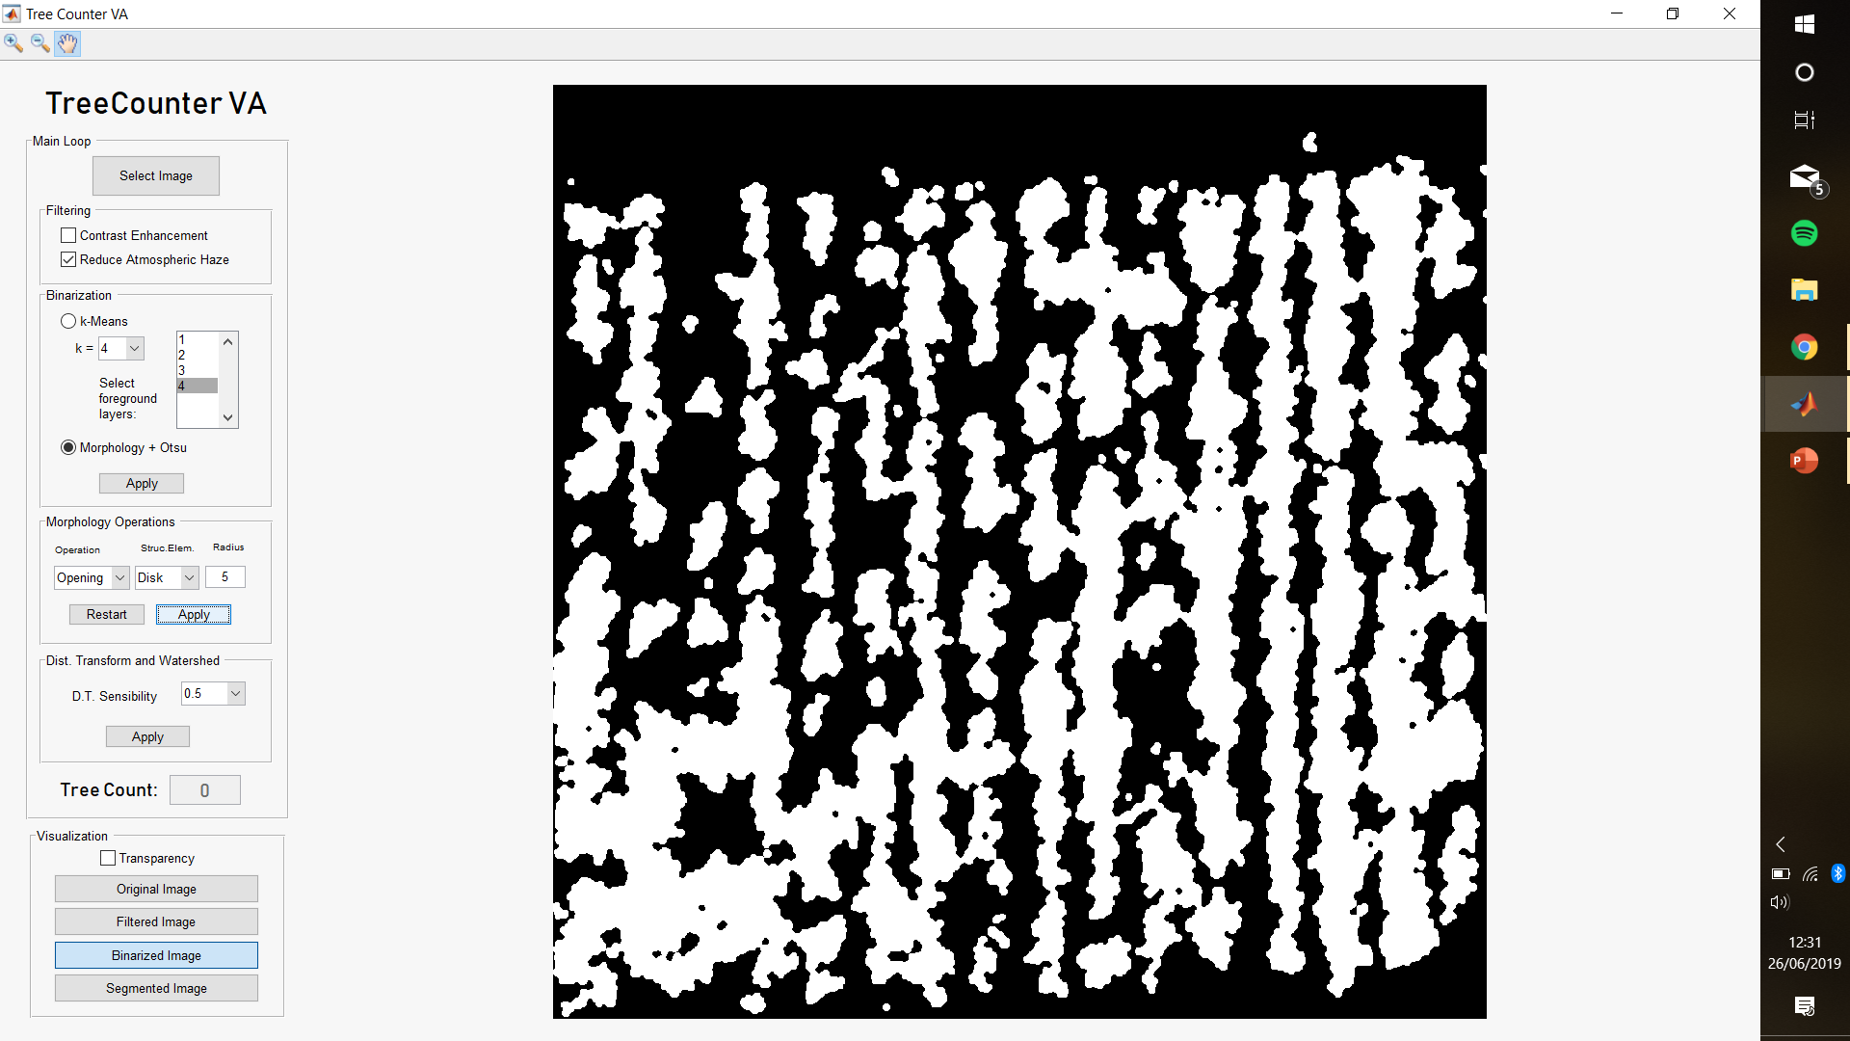
Estratégia de Processamento
Como o pipeline funciona:
Operações Morfológicas
Closing
Opening

Slide 11
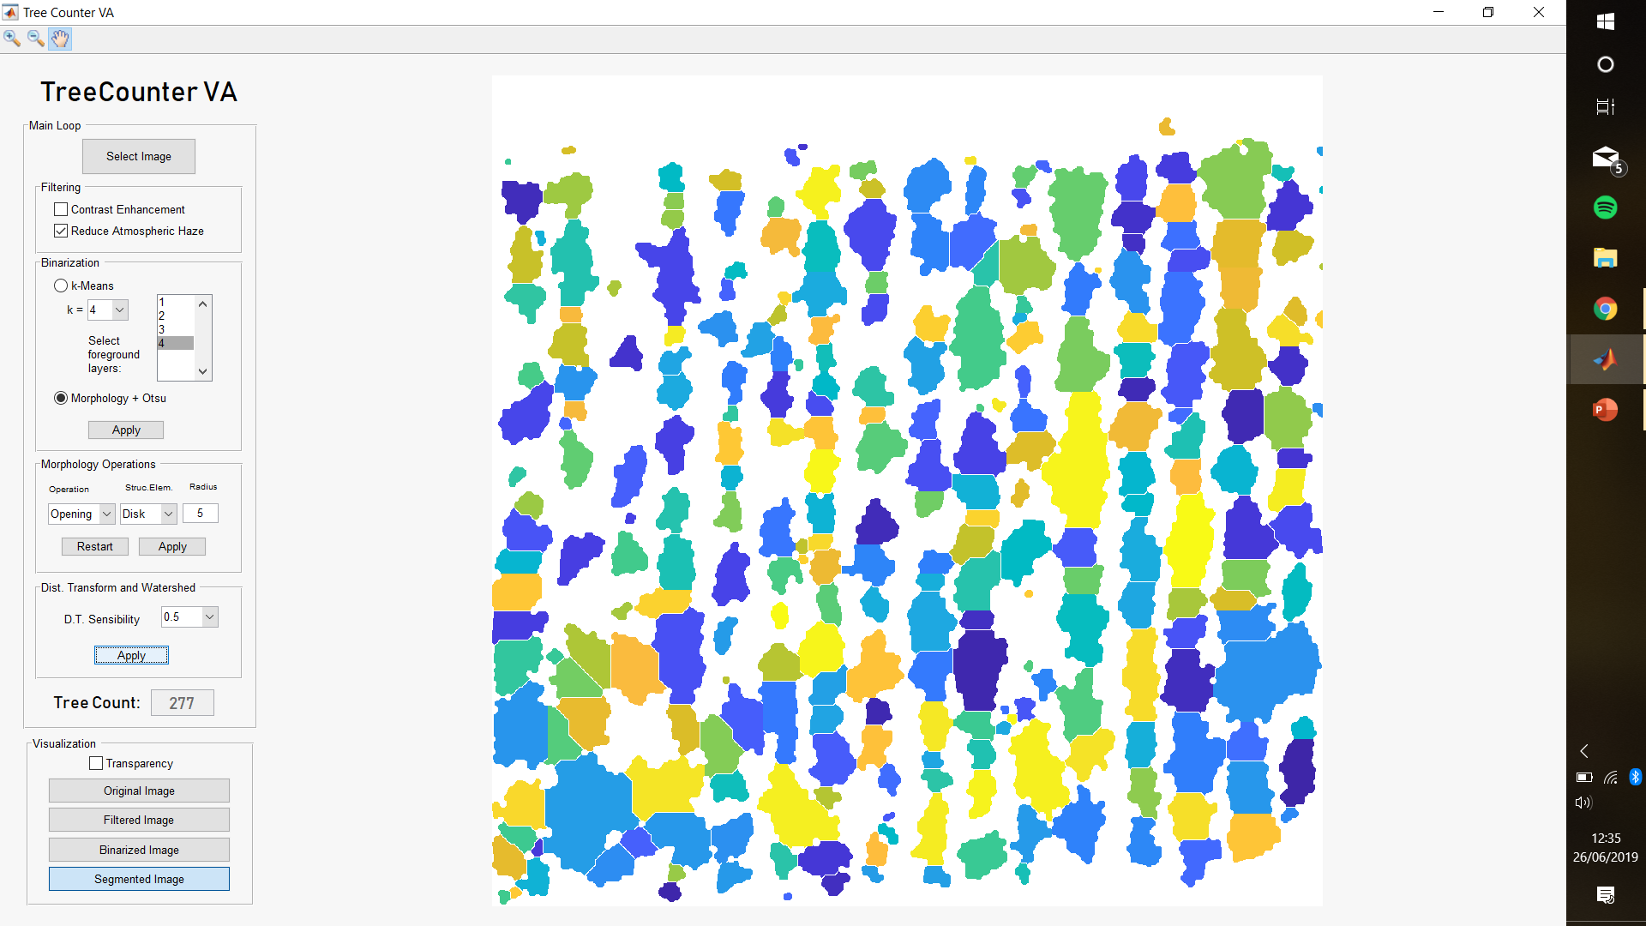
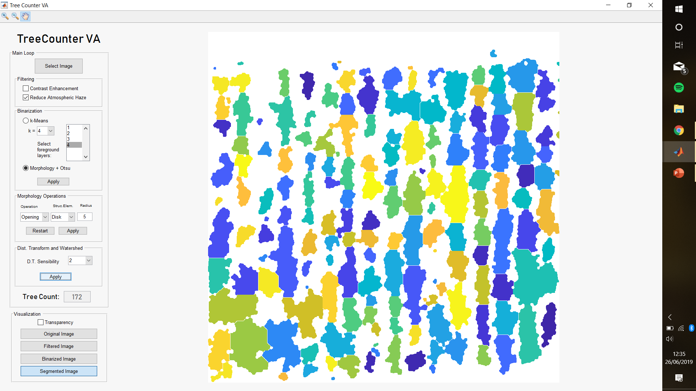
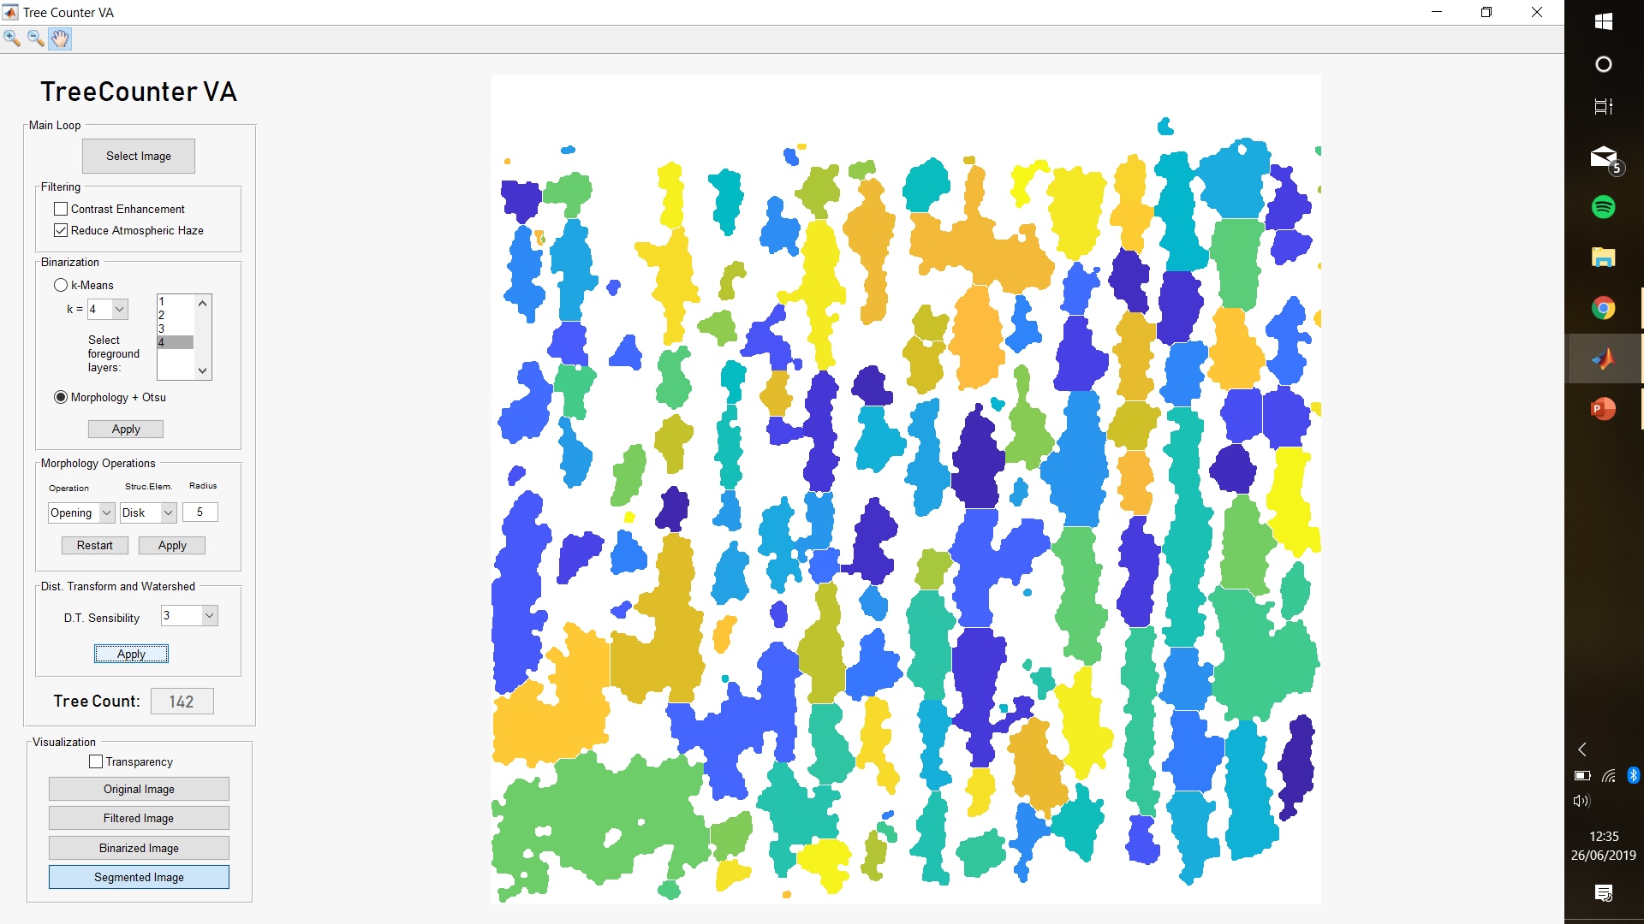
Estratégia de Processamento
Como o pipeline funciona:
Transformada de distância e Watershed
DTS: 0.5 (277)
DTS: 2 (172)
DTS: 3 (142)

Slide 12
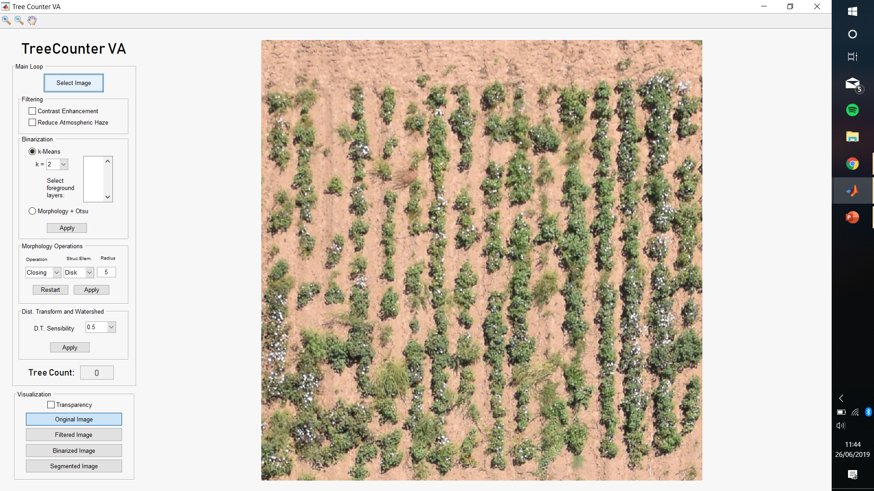
Estratégia de Visualização
Design Simples

Slide 13
Estratégia de Visualização
Design Simples
Menu Sequencial

Slide 14

Estratégia de Visualização
Design Simples
Menu Sequencial
Manipulação

Slide 15

Estratégia de Interação
Feedback de Espera

Slide 16
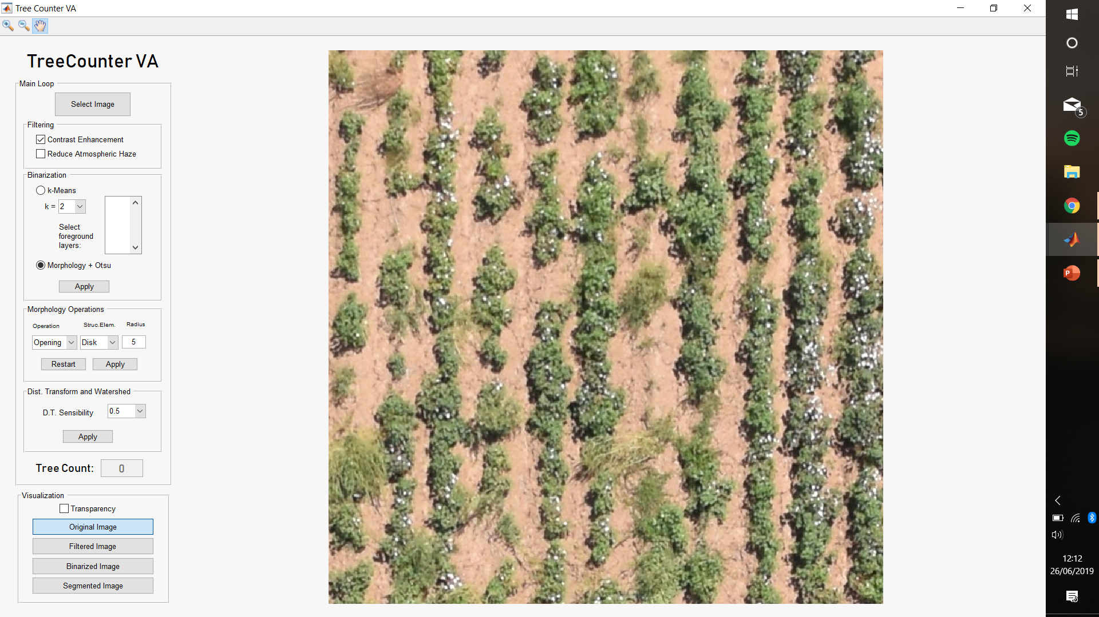
Estratégia de Interação
Feedback de Espera
Toggle Menu

Slide 17
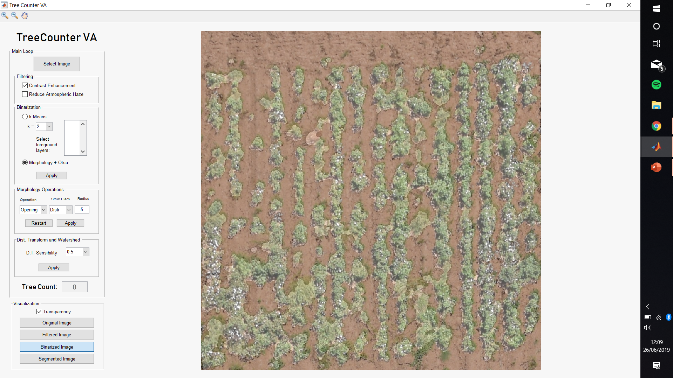

Estratégia de Interação
Feedback de Espera
Toggle Menu
Transparência

Slide 18
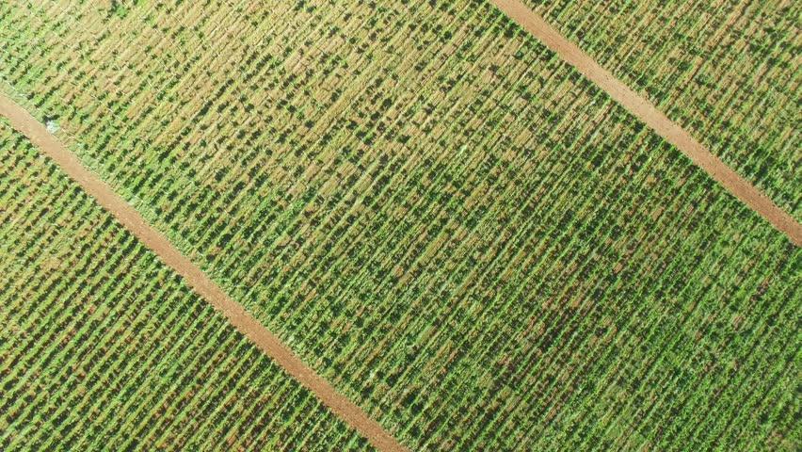
Conclusões e Próximos Passos
Melhoria no processo ao dar o poder de decisão para o usuário do sistema
Protótipo inicial, integração com outras técnicas
Banco de dados de imagens anotadas
Calcular métricas a fim de melhor comparação com outras soluções encontradas na literatura

Slide 19
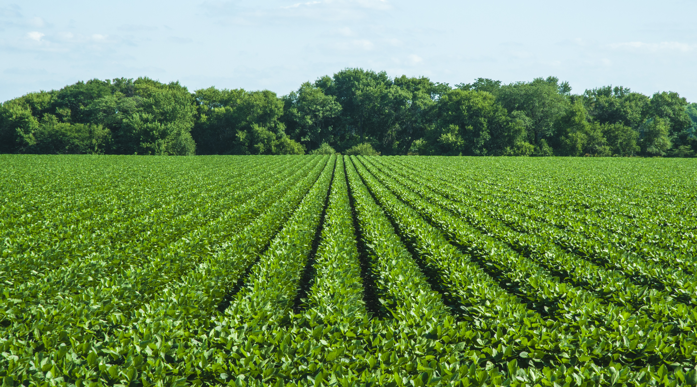
Obrigado

